Slide 1
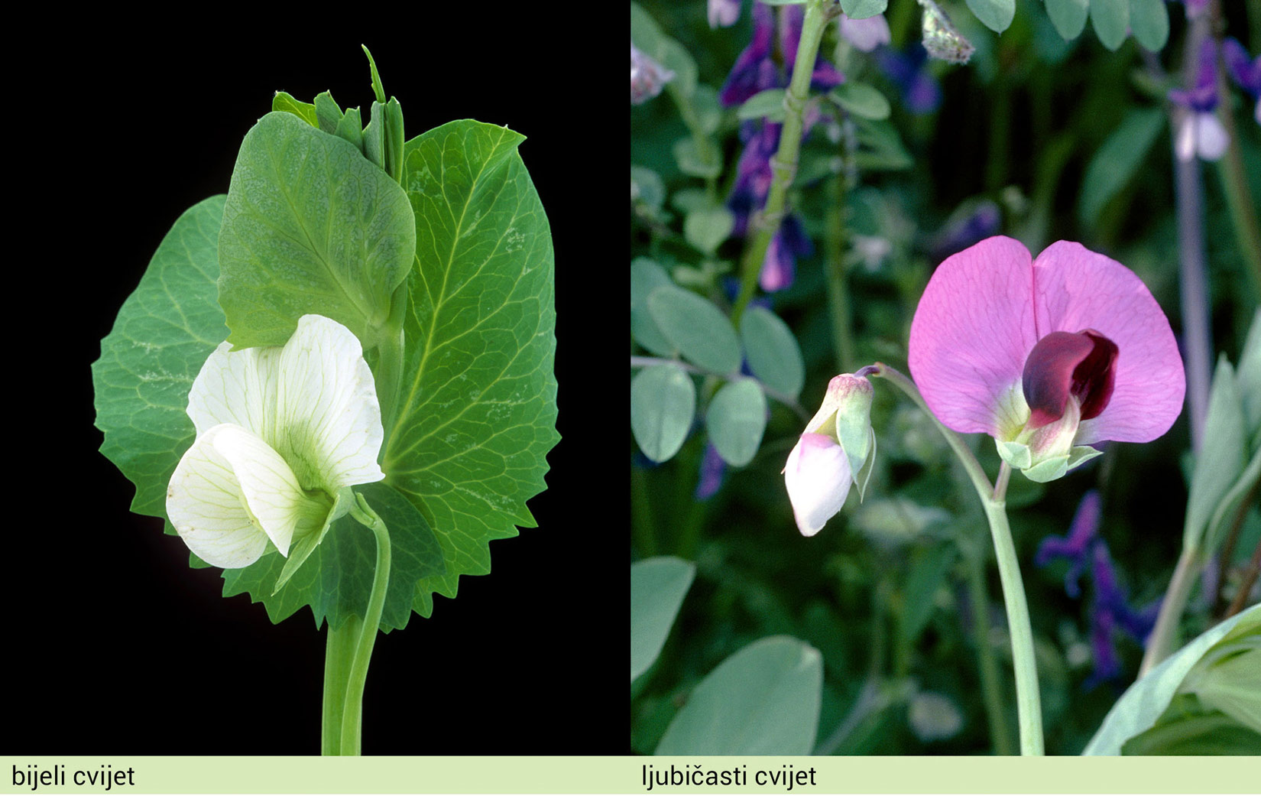
BIOLOGIYA
9-sinf
Mavzu: Di-poliduragay chatishtirish. Mendelning uchinchi qonuni

Slide 2
Dars rejasi
BUGUNGI DARSIMIZDA
Mendelning III qonuni

Slide 3
O‘tilgan mavzuni mustahkamlash
Go‘zada malla rangli tola oq tola ustidan qisman dominantlik qilgani uchun F1 da novvotrang tolali forma hosil bo‘ladi. Agar F1 duragaylari o ‘zaro chatishtirilsa, F2da qanday natija olinadi?
A-malla
a-oq
Aa-novvat
2) P ♀ Aa x ♂ Aa
G: A a A a
F2: AA, Aa, Aa, aa
g:1:2:1
f: 1:2:1
1) P ♀ AA x ♂ aa
F1: Aa 100% novvot

Slide 4
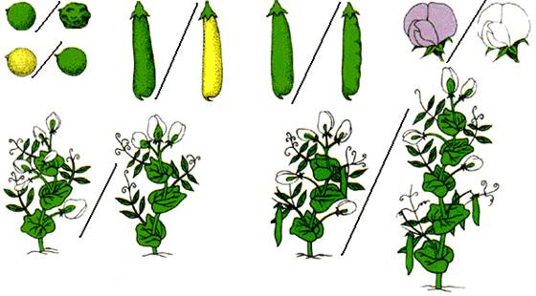
Di-poliduragay chatishtirish
Organizmlar bir-biridan juda ko‘p belgilari bilan farq qiladi. Ikki va undan ortiq belgilarni irsiylanish qonuniyatlarini diduragay va poliduragay chatishtirish orqali o‘rganish mumkin.
Diduragay yoki poliduragay chatishtirish deb, ikki yoki undan ortiq juft belgilari bilan farq qiladigan ota-ona organizmlarni o‘zaro chatishtirishga aytiladi.

Slide 5
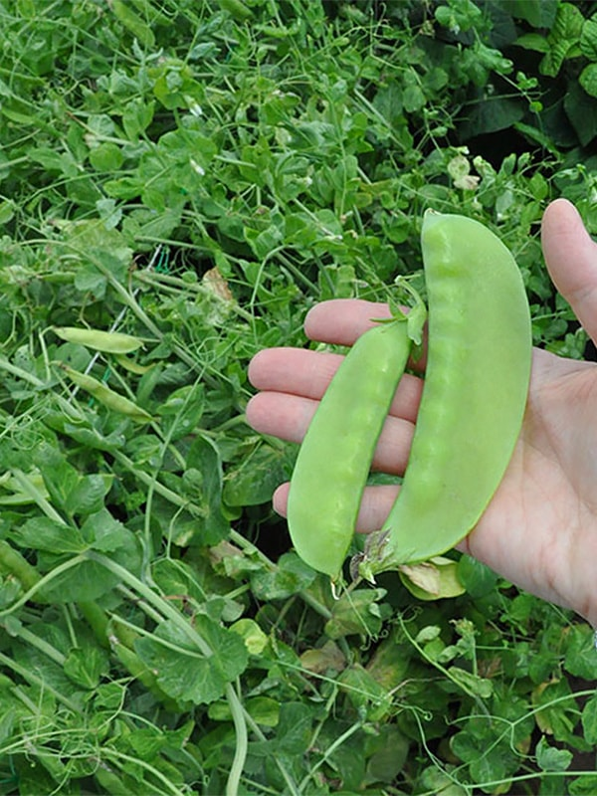
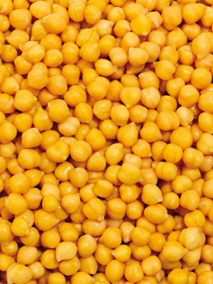
Diduragay chatishtirish
Diduragay chatishtirishni tekshirish uchun Mendel ikki juft belgisi bilan: donining rangi (sariq va yashil) va shakli (silliq va burishgan) bo‘lgan gomozigota holdagi no‘xat o‘simliklarini o‘zaro chatishtirdi.
No‘xat donining sariq rangi (A) va silliq shakli (B) dominant, yashil rangi (a) va burishgan shakli (b) retsessivdir.
F1 sariq silliq no‘xat

Slide 6
Diduragay chatishtirish
Birinchi bo‘g‘in duragaylarida har juft allel genlardan faqat bittasi gametalarga tushib qoladi. Ya’ni birinchi meyoz bo‘linish natijasida A gen B gen bilan bitta gametaga yoki b gen bilan tushishi, huddi shuningdek, a gen B gen yoki b gen bilan bitta gametaga tushishi mumkin.
F1:AaBb
G:
AB
Ab
aB
ab

Slide 7
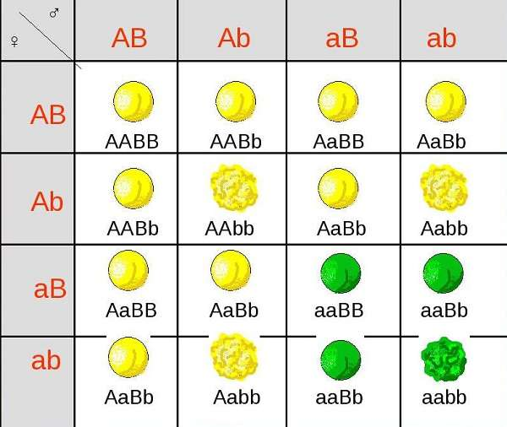
Diduragay chatishtirish
Urug‘lanish jarayonida bitta organizm gametalari ikkinchi organizmning har bir gametalari bilan tasodifan uchrashishi mumkin. Buni Pennet katakchasi yordamida osongina aniqlash mumkin.
Pennet katakchasi – ingliz genetigi Redjinald Pennet tomonidan yaratilgan.

Slide 8
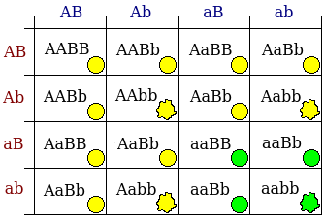
Diduragay chatishtirish
Katakchalar ichiga gametalar qo‘shilishidan hosil bo‘lgan zigotalarning genotipi yoziladi . F2 da hosil bo‘lgan organizmlarni fenotip bo‘yicha hisoblab chiqish nihoyatda oson.
f: 9:3:3:1

Slide 9
Diduragay chatishtirish
Agar har bir belgilar bo‘yicha ajralishni hisoblab chiqiladigan bo‘lsa, sariq donning soni yashil rangga, silliq shaklining soni burishgan shakliga nisbatan 3:1 bo‘ladi. Shunday qilib, diduragay chatishtirishda ham har juft belgilar boshqa juft belgilarga bog‘liq bo‘lmagan holda ajralishga uchraydi.

Slide 10
Diduragay chatishtirish
Diduragay chatishtirishda F2 bo‘g‘inda fenotip jihatdan nisbat 9:3:3:1, genotip jihatdan nisbat 1:2:2:4:1:2:1:2:1 bo‘ladi.
Urug‘lanish jarayonida gametalarning tasodifan uchrashish ehtimoli barchasi uchun bir xil bo‘ladi. Hosil bo‘lgan zigotalarda genlarning har xil kombinatsiyalari amalga oshadi.
Diduragay chatishtirishda genlarning turli kombinatsiyalari natijasida belgilarning mustaqil holda taqsimlanishi, agarda juft allel genlar har xil gomologik xromosomalarda joylashgan bo‘lsagina amalga oshadi.

Slide 11
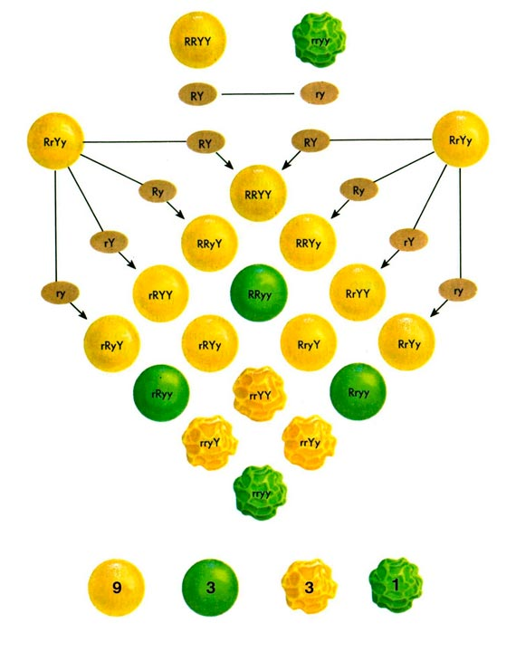
Mendelning III- qonuni
Mendelning uchinchi qonuni – belgilarning mustaqil holda irsiylanish qonuni deb ataladi. Mendelning uchinchi qonunini quyidagicha izohlash mumkin: ikki yoki undan ortiq juft muqobil belgilari bilan farq qiladigan ota-ona organizmlar o‘zaro chatishtirilganda, genlar va unga mos belgilar bir-biridan mustaqil holda irsiylanadi.

Slide 12
Poliduragay chatishtirish
Mendel qonunlaridan foydalanib, ajralishning bir muncha murakkab hollarini uch, to‘rt va undan ham ko‘proq juft belgilari bilan farq qiladigan duragaylardagi ajralish hollarini ham tushunib olsa bo‘ladi.

Slide 13
Poliduragay chatishtirish
Poliduragaylardagi gametalarning umumiy sonini hisoblash formulasi – 2n, n – genotipdagi geterozigota juft genlarning soni (Aa) duragayda ikki xil gameta;
AaBb duragayda esa to‘rt xil tipdagi gameta hosil bo‘ladi. AaBbCc – triduragayda sakkiz xil tipdagi gameta hosil bo‘ladi.
AaBbCc
G: ABC , Abc ,AbC , Abc , aBC , aBc , abC , abc

Slide 14
Tahliliy chatishtirish
Mendel tomonidan ishlab chiqilgan irsiyatni o‘rganishning duragaylash usuli dominant genga ega bo‘lgan fenotipli organizmlarni genotipi gomozigota yoki geterozigota ekanligini aniqlash imkonini bermaydi. Buning uchun noaniq genotipga ega organizm sof gomozigota holdagi retsessiv organizm bilan qayta chatishtiriladi.
Fb AaBb x aabb

Slide 15
Tahliliy chatishtirish
Tahililiy chatishtirish ikki juft belgisi bo‘yicha geterozigota organizmlarda quyidagicha bo‘ladi.
Fb АаВв х аавв
G:АВ Ав аВ ав ав
F:АаВв Аавв ааВв аавв
Bunday chatishtirishdan olingan duragaylar bir-biridan farq qiladigan to‘rt xildagi fenotipni hosil qiladi, nisbat 1:1:1:1 bo‘ladi.

Slide 16
Mavzuni mustahkamlash
Berilgan organizmlardan qanday gametalar olinadi?
2
1) AABBCc
2) AaBb
3) AaBBCc
G:ABC
ABc
G: AB
Ab
aB
ab
G: ABC
ABc
aBC
aBc

Slide 17
Mustaqil bajarish uchun topshiriqlar
50 - §. Mavzuni o‘qing.
Mavzu yakunidagi savollarga javob yozing.
139-sahifadagi 50-rasm asosida masala tuzing.

